Slide 1
基于Android的应用收费框架

Slide 2
选题背景
应用的收费与开发者的生存环境息息相关，合理的收费机制可以为开发者提供便利的收费开发环境以及安全的收费管理，促进开发者的开发兴趣。
应用付费模式-应用内购买（In-app purchase），相比起直接付费的产品更容易吸引用户使用，增加用户群。
应用收费框架作为开发者的平台，提供更为方便的收费应用的开发方式。
来源于公司的选题，具有实际的商业价值

Slide 3
应用收费框架
功能
应用认证
支付
用户模块
数据签名对数据进行验证
集成第三方支付
对产品进行管理
通过手机imei划分

Slide 4
框架结构
Android客户端
开发者应用
调用功能
框架jar
返回结果
框架服务端（php实现）
服务端的用户
管理与支付管理
真正调用以aidl方式
上传数据
结果返回
获取数据
框架后台Service

Slide 5
数据签名认证
服务端以SHA1+RSA的方式对需要传输的数据进行签名。
对签名数据通过Base64编码，防止数据传输过程因转码而产生错误。
客户端以相同的算法解码、验证签名。
签名后可通过比较数据的内容进行验证。

Slide 6
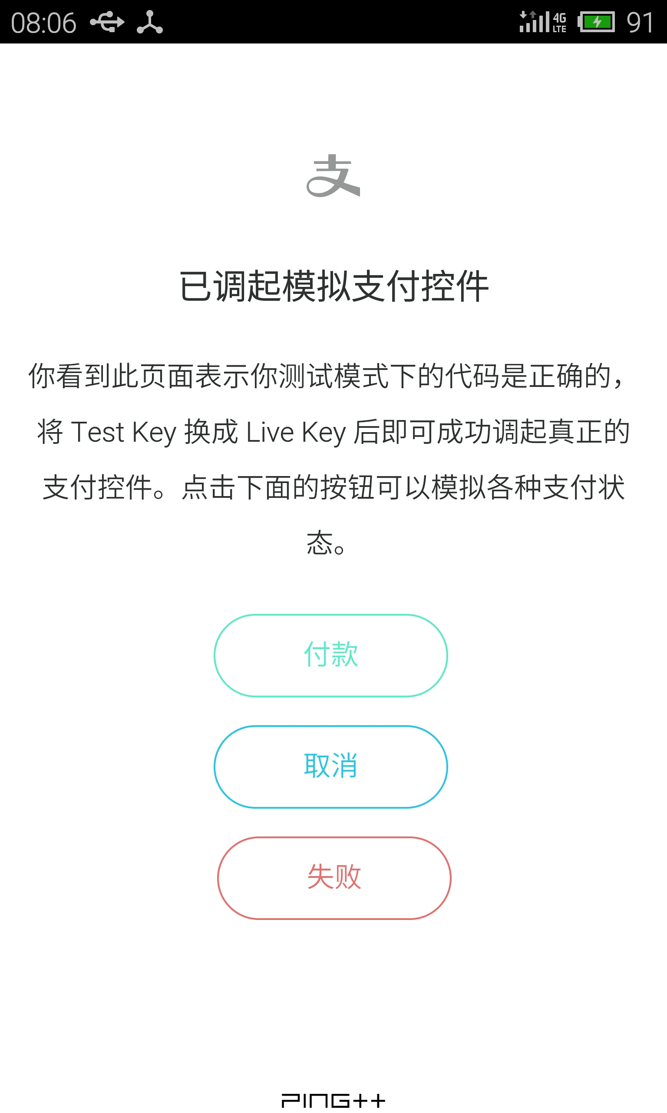
集成第三方支付Ping++
客户端部分先导入aar包
在AndroidMainfest.xml加入各种
权限和Activity声明
需自己实现从服务端获取Charge
对象
服务端可实现异步接口监听支付
结果
在后台Service中调用支付接口

Slide 7
Service实现+AIDL
编写了后台Service的实现，可以通过启动Service完成验证、支付、数据获取。
通过AIDL的方式跨进程调用Service提供的接口
将AIDL文件加入jar项目中，并且通过将生成类打包进jar包里，可通过jar直接引用该接口类，简化Service接口调用的流程

Slide 8
结论
本框架程序最终实现了一个供开发者快速进行收费功能的接入的平台，提供了一个便利的框架为应用实现应用内购买的模式。

Slide 9

Q&A

